Slide 1

목차
3강
TCP 소켓 프로그래밍 II
1.멀티스레드 프로그래밍
- 자바 개요
1.멀티스레드 프로그래밍
2.다중처리 echo 서버 만들기
3.바이트스트림 vs 문자스트림

Slide 2
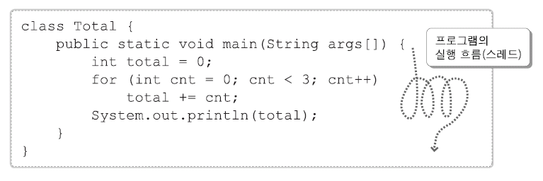
1. Thread(스레드) 란?
스레드(thread) : 프로그램의 실행 흐름
    - 싱글스레드(single thread) 프로그램: 스레드가 하나뿐인 프로그램
    - 멀티스레드(multi-thread) 프로그램: 스레드가 둘 이상인 프로그램

Slide 3
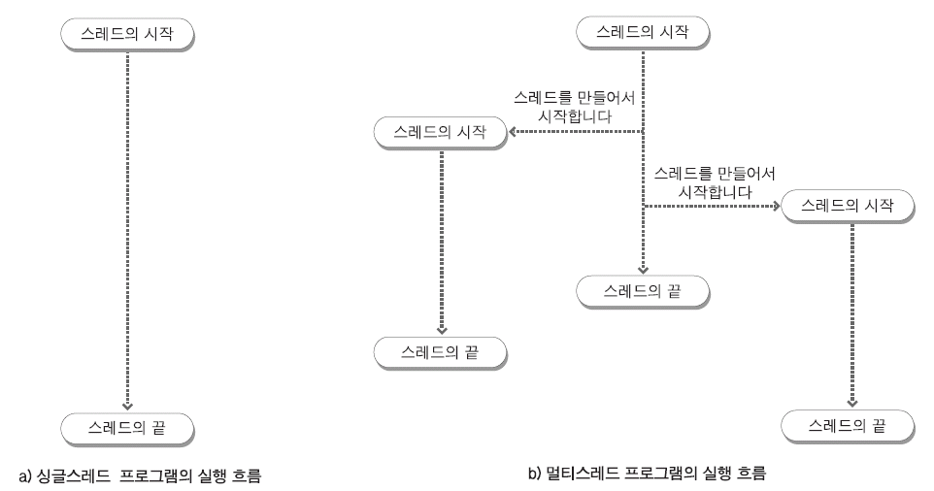
1. Thread(스레드) 란?
싱글 스레드(Single Thread) vs 멀티스레드(Multi-Thread)

Slide 4
2. 멀티스레드 프로그래밍
멀티스레드 프로그램의 작성 방법
(1) java.lang.Thread 클래스를 사용하는 방법
(2) java.lang.Runnable 인터페이스를 이용하는 방법

Slide 5
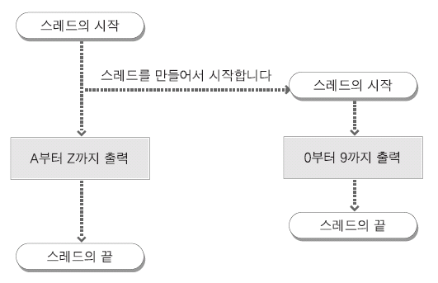
2. 멀티스레드 프로그래밍
(1) java.lang.Thread 클래스를 사용하는 방법
[실습] MultithreadEx01.java

Slide 6
2. 멀티스레드 프로그래밍
(1) java.lang.Thread 클래스를 사용하는 방법
[실습] MultithreadEx01.java
실행 결과를 예측하고 확인한다.
main 메소드를 포함하는 클래스
1
2
3
4
5
6
7
8
class MultithreadEx01 {
public static void main(String args[]) {
Thread thread = new DigitThread(); // 스레드를 생성
thread.start(); // 스레드를 시작
for (char ch = 'A'; ch <= 'Z'; ch++)
System.out.print(ch);
}
}
숫자를 출력하는 스레드 클래스
1
2
3
4
5
6
class DigitThread extends Thread {
public void run() {
for (int cnt = 0; cnt < 10; cnt++)
System.out.print(cnt);
}
}

Slide 7
2. 멀티스레드 프로그래밍
(1) java.lang.Thread 클래스를 사용하는 방법
[실습] MultithreadEx01.java
Thread.sleep( 1000 ) 메소드를 사용해서 각각의 Thread를 루프 안에서 1초 동안 쉬면서
출력하게 했을 때, 실행 결과를 예측하고 확인한다.

Slide 8
2. 멀티스레드 프로그래밍
(1) java.lang.Thread 클래스를 사용하는 방법
[실습] MultithreadEx02.java
다음 코드를 참고해서 4개의 스레드가 병렬로 실행하는 멀티스레드 프로그램을 작성하고 테스트 한다.
1
2
3
4
5
6
7
8
9
10
class MultithreadEx02 {
public static void main(String args[]) {
Thread thread1 = new DigitThread();
Thread thread2 = new DigitThread();
Thread thread3 = new AlphabetThread();
thread1.start();
thread2.start();
thread3.start();
}
}
3개의 스레드를
생성해서 시작

Slide 9
2. 멀티스레드 프로그래밍
(2) java.lang.Runnable 인터페이스를 이용하는 방법
[실습] MultithreadEx03.java

Slide 10
2. 멀티스레드 프로그래밍
(2) java.lang.Runnable 인터페이스를 이용하는 방법
[실습] MultithreadEx03.java
main 메소드를 포함하는 클래스
1
2
3
4
5
6
7
8
class MultithreadEx04 {
public static void main(String args[]) {
Thread thread = new Thread( new DigitRunnbaleImpl() ); // 스레드를 생성
thread.start(); // 스레드를 시작
for (char ch = 'A'; ch <= 'Z'; ch++)
System.out.print(ch);
}
}
숫자를 출력하는 클래스
1
2
3
4
5
6
7
8
public class DigitRunnableImpl implements Runnable {
@Override
public void run() {
for( int i = 0; i < 9; i++ ) {
System.out.print( i );
}
}
}

Slide 11
2. 멀티스레드 프로그래밍
(2) java.lang.Runnable 인터페이스를 이용하는 방법
[실습] MultithreadEx03.java
이미 구현해 놓은 일반 클래스
1
2
3
4
5
6
7
public class Alphabet {
public void print() {
for( char c = 'A'; c <= 'Z'; c++ ) {
System.out.print( c );
}
}
}
Alphabet 객체의 print() 메소드를 쓰레드에서 실행해야 할 때
(단 Alphabet 클래스는 변경하지 말아야 한다.)

Slide 12
목차
3강
TCP 소켓 프로그래밍 II
2.다중처리 echo 서버 만들기
- 자바 개요
1.멀티스레드 프로그래밍
2.다중처리 echo 서버 만들기
3.바이트스트림 vs 문자스트림

Slide 13
1. Thread 설계(실행흐름)
스레드 시작(main)
스레드 시작
(EchoServerReceiveThread)
ServerSocket 객체생성
is.read(…)
serverSocket.bind( … )
os.write(…)
socket = serverSocket.accept()
EchoServerReceiveThread 생성

Slide 14
2.과제
다음코드를 참고해서 다중처리 EchoServer를 완성한다.
// 소겟 생성
serverSocket = new ServerSocket();
// binding
serverSocket.bind( new InetSocketAddress( InetAddress.getLocalHost().getHostAddress(), PORT ) );
while( true ) {
// 연결 요청 기다림
System.out.println( "[서버] 연결 기다림");
Socket socket = serverSocket.accept();
Thread thread = new EchoServerReceiveThread( socket );
thread.start();
}

Slide 15
목차
3강
TCP 소켓 프로그래밍 II
3.바이트스트림 vs 문자스트림
- 자바 개요
1.멀티스레드 프로그래밍
2.다중처리 echo 서버 만들기
3.바이트스트림 vs 문자스트림

Slide 16
1. 스트림(Stream) 이란?
프로그램과 I/O 객체를 연결하여 데이터를 소스에서 전달하거나 목적지로 수신하는 길(Path) 소스: 키보드 및 스크린을 포함한 파일, Network Connections, 다른 프로그램 등
한 방향, 즉 일방통행 (Unidirectional)으로 프로그램과 I/O 객체를 연결
Ex) InputStream: 데이터를 읽어 들이는 객체 ,
OutputStream: 데이터를 써서 내보내는 객체
System.in: 프로그램과 키보드 연결
  System.out: 프로그램과 스크린을 연결
Stream
Source
Destination
program
d a t a
d a t a
read
write
Input Stream
Output Stream

Slide 17
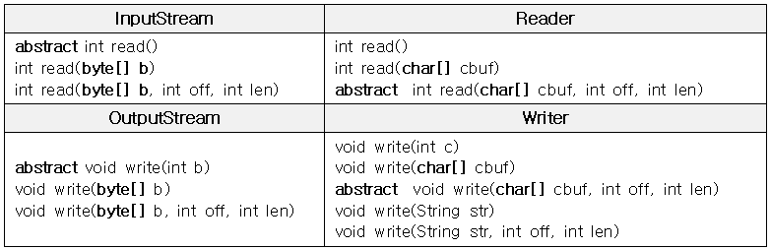
2. 스트림 종류 – 기본 스트림
바이트 스트림(Byte stream)
  1과 0으로 구성된 Binary 데이터의 입출력 처리를 위한 스트림 Ex) 이미지, 사운드 등
문자 스트림(Character stream)
  문자, 텍스트 형태의 데이터 입출력 처리를 위한 스트림 Ex) 단순 텍스트, 웹 페이지, 키보드 입력 등
  문자 각각 1 Byte의 아스키코드 (ASCII Code) 할당
JAVA I/O 클래스
  - java.io 패키지에 I/O를 위한 4개의 추상 클래스 Reader, Writer, InpustStream, OutputStream 정의
  - 해당 클래스에서 상속받아 파일에 데이터를 읽고 씀

Slide 18

3. 보조 스트림
InputStreamReader와 OutputStreamWriter
- 바이트기반스트림을 문자기반스트림처럼 쓸 수 있게 해준다.
- 인코딩(encoding)을 변환하여 입출력할 수 있게 해준다.
- 콘솔(console, 화면)로부터 라인단위로 입력받기
- 인코딩 변환하기

Slide 19
4. 보조스트림
BufferedReader와 BufferedWriter
- 입출력 효율을 높이기 위해 버퍼(char[])를 사용하는 보조스트림
- 라인(line)단위의 입출력이 편리하다.

Slide 20
5. 과제
다음코드를 참고해서 EchoServer 바이트 스트림을 문자 스트림으로 바꿉니다.
bufferedReader = new BufferedReader( new InputStreamReader( socket.getInputStream(), "UTF-8" ) );
printWriter = new PrintWriter( socket.getOutputStream() );

